Slide 1
賑わい創出のための人流分析
情報科学部会 x 産業数学部会

Slide 2
問い
実利
商店街に賑わいを
賑わいとは？混雑との違いは？
例：団体外国人が来て人流はあるのに、客が留まってお金を落としていない、
今日は祭りで人手があるから、うちの商店街に呼び込もう
応用：人流から人の接触スコアなども取れ、シミュレーションも可能なので、 コロナの危険性評価などにも使えるかもしれない。
学理
属性(性別など)付き人流から賑わいの(多次元的)指標構成
介入やイベント、環境による影響の予測
例：雨の日は商店街入り口から300mの場所で芸能人トークショーイベントを打つと
賑わいに対するコスト対効果を最適化できる

Slide 3
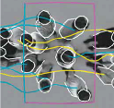
賑わい指標
人流という高次元かつダイナミカルなデータをもとに、従来にない賑わいの
多面的な把握を可能とする、先進的な計測と解析が融合する研究
従来：歩行者通行量のみ（地価に相関がある）
COI：属性付き人流データ（歩行者通行量＋属性＋人の動き）に基づいて定義
情報科学
産業数学
歩行者通行量
賑わいの特徴空間
売り上げ軸
属性（年代、性別）
毎に計測可能
各次元が何を表す
かの意味づけ・解釈
時間
通行量だけでなく、
人の動き（向き、速さ）も計測
商店街
賑わいを多面的に把握
イベント効果の定量化
消費と人の流れの関係の解明
Notes:
実用面では、イベント効果の定量化、消費と人の流れの関係の解明というところで、
具体的には、
団体外国人が来て人流はあるのに、客が留まってお金を落としていない、なぜだ、この介入を打とう、
とか、今日は隣のキャナルに流れがある、あれで呼び込もう、
というようなことができると嬉しいはずですし、目新しさも出るかと思います。
例えば、一定期間の人流の特徴量を3次元程度のベクトルで表せたとします。(PCAと同じで、この3次元が何を表すかの意味づけ・解釈は別に与える必要があります)
あるイベントを打つと、それがどれくらいあとの時間に、どんな特徴量の変化をもたらしたか、
さらにはそれが消費に結び付いたか(消費データは別に取得する必要がある)
ということを解明するというイメージです。
> あと現状の分析データ（top viewでの属性付き人の移動軌跡、カメラ画角内限定）ではデータが不足していると思われますがいかがでしょうか？
消費のデータは何をやるにしもて必ず必要になると思いますが、商店街の協力が得られるかですね。

Slide 4
現状
商店街での実データ取得は準備中(コロナの影響で遅れた)
群衆シミュレーターによるシミュレーションデータで実験中 ただし、属性は無く、人の軌跡のみ

Slide 5
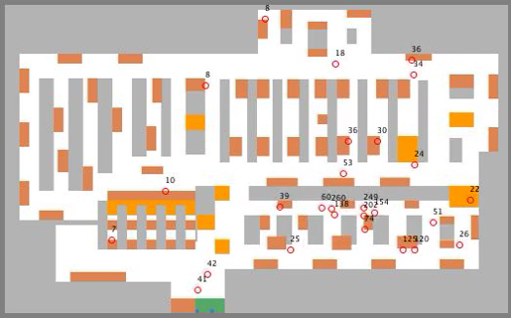
群衆シミュレーター
Vadere というオープンソースのシミュレーターを利用
“シナリオ”: 商店街やスーパーなどの場をGUIで設計
エージェント(人)の行動は多くのプリセットから選べる (自分でロジックを組むこともできる)
https://gitlab.lrz.de/vadere/vadere/-/tree/master/
情報科学部会
ABDELWAHAB MOHAMED さん作成

Slide 6
密賑わい指標
場所・人のそれぞれにスカラー値を定める
ポイント
店や地点など静止点だけでなく、 動いている人やイベントにも個別にスコアを計算可能
場全体(商店街全体)はその統計量で表すことができる。
階層的・多次元的な指標

Slide 7
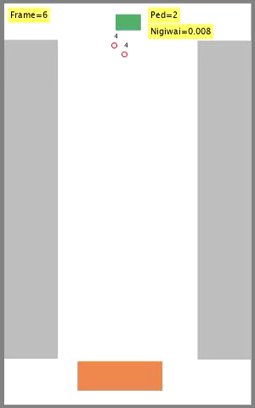
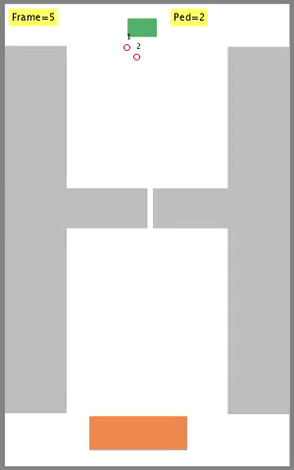
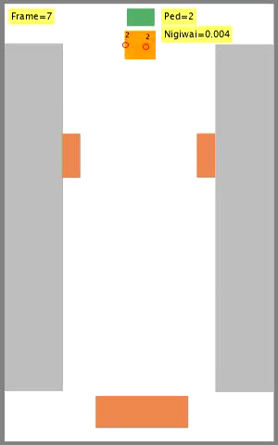
シミュレーション
情報科学部会
ABDELWAHAB MOHAMED さん作成
通過
混雑
賑わい

Slide 8
青: 混雑シナリオの人数
緑: 賑わいシナリオの人数
赤: 混雑シナリオのスコア
紫: 賑わいシナリオのスコア
同等の人出(密度)でも、
賑わいと混雑を識別できている

Slide 9
今後の課題
実データに基づく実証
実データから指標計算・予測までのパイプラインを構築
実データの基づき指標の改善
経済活動(売上)といった別指標と相関を出せるか
訪問者の満足度など主観的なものと相関を出せるか
Decision making に実際に使ってもらえるか。(使いやすさ&納得感)

